Slide 1
HELENA DYNGLER
Projekt
KOBIECE OBLICZE BŁONIA

Slide 2
DZIECIŃSTWO, MŁODOŚĆ
Urodzona w Warszawie 19 stycznia 1922r. Nazwisko panieńskie: Bożym.
Mieszkała przy ulicy Czerniakowskiej w Warszawie.
Miała młodszego brata.
Ojciec pracował, matka gospodyni domowa. Muzykalny dom (ojciec grał na skrzypcach).
Szkoła Powszechna nr 128 przy ul. Czerniakowskiej. Potem Szkoła Handlowa przy ulicy Zagórnej. Ulubiony przedmiot: język polski.
Marzenia (niespełnione): zostać śpiewaczką, aktorką lub piosenkarką.

Slide 3
WOJNA
Całą wojnę przeżyła w Warszawie.
Ślub z Tadeuszem Dynglerem – XII 1943r. w kościele przy ulicy Łazienkowskiej.
Podczas Powstania Warszawskiego ukrywała się w piwnicach.
Po powstaniu obóz w Pruszkowie.
Wywieziona do Niemiec Zwickau-Planitz, gdzie pomogła jej pewna niemiecka rodzina.
Powrót do Polski.
Poszukiwanie zatrudnienia przez męża. Znalazł pracę w Bystrzycy Kłodzkiej.
Zdjęcie ślubne Pani Heleny i jej męża Tadeusza – ze zbiorów rodzinnych

Slide 4
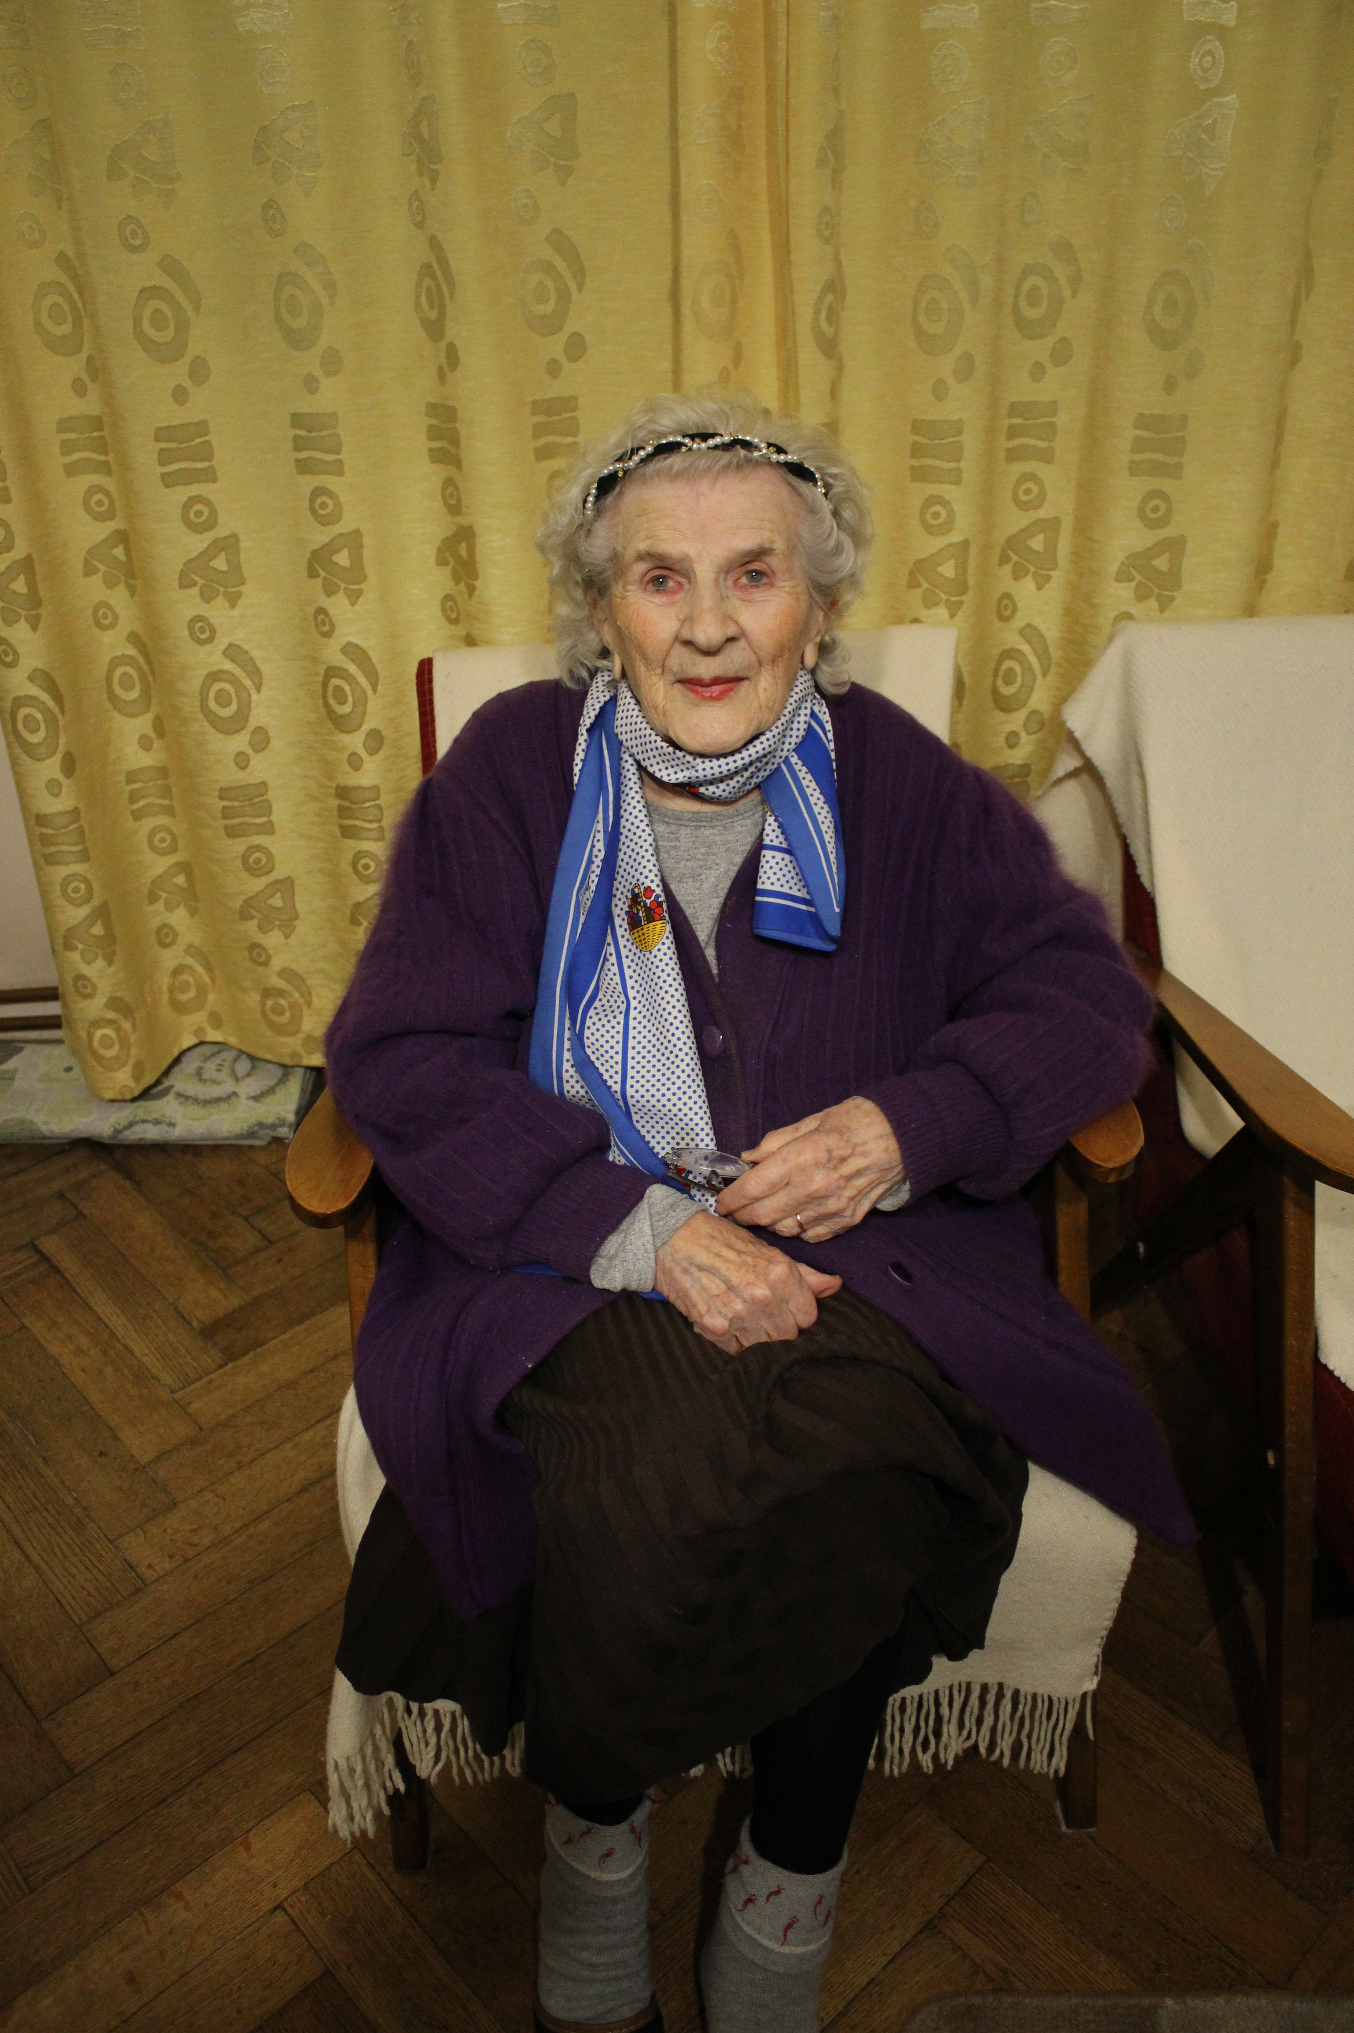
ŻYCIE W BŁONIU
Bystrzyca Kłodzka Gdańsk Wrzeszcz Sianów Błonie
Od 1952r. w Błoniu.
Zajęcia: wychowywanie 2 córek Ewy i Wioli, praca w księgarni na rogu Poznańskiej i 11 Listopada oraz w rejestracji przyzakładowej przychodni. Mąż: stanowiska kierownicze w Zakładach Zapałek (potem MERA Błonie); dyrektor Szkoły Przyzakładowej w latach 1971-72.
Miejsce zamieszkania – dworek przy Zakładach Mera Błonie (przedtem Fabryce Zapałek i Fabryce Zegarków),
Członek Towarzystwa Przyjaciół Ziemi Błońskiej

Slide 5
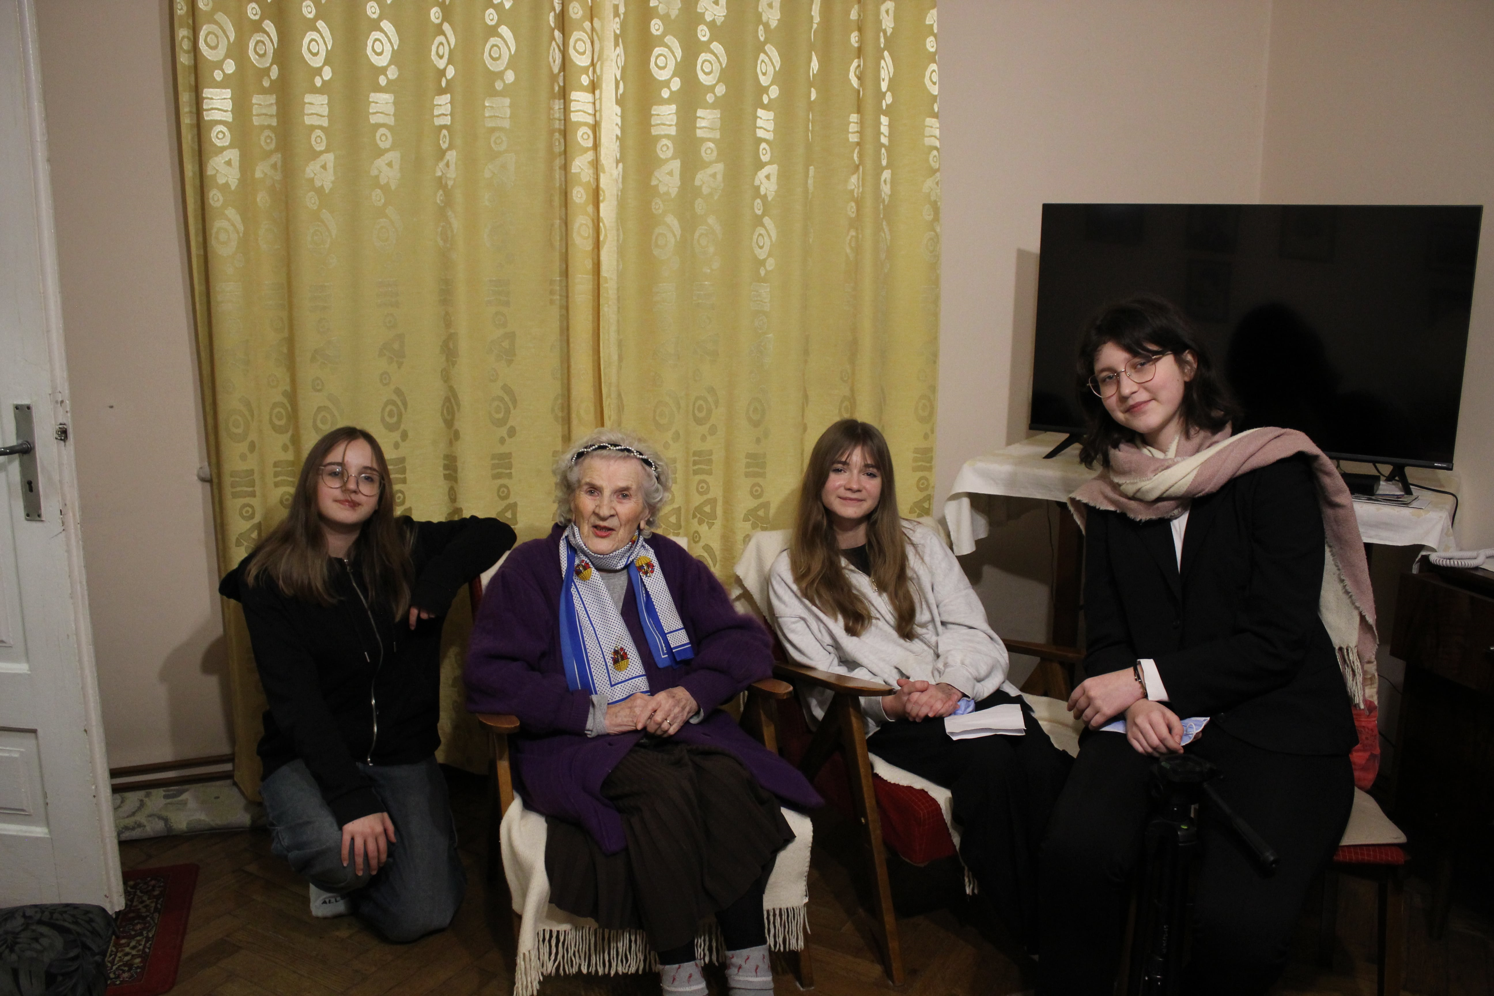

Slide 6
Zabytkowy dworek, w którym od 70 lat mieszka Pani Helena – zdjęcia własne
Prezentację wykonano na podstawie wspomnień Pani Heleny Dyngler (rozmowa 07.12.2023r.) oraz wywiadu przeprowadzonego przez Romana Nowoszewskiego, Prezesa Towarzystwa Przyjaciół Ziemi Błońskiej).

